Slide 2
72:8= | 6x6= | 7x8= | 36:6= | 4x7= | 15:3=
5x6= | 18:9= | 5x8= | 60: 6= | 9x5=

Slide 3
9
Б
36
Ю
56
Д
6
Ж
28
Е
5
Т
72:8= | 6x6= | 7x8= | 36:6= | 4x7= | 15:3=
5x6= | 18:9= | 5x8= | 60: 6= | 9x5=
30
С
2
Е
40
М
10
Ь
45
И

Slide 4
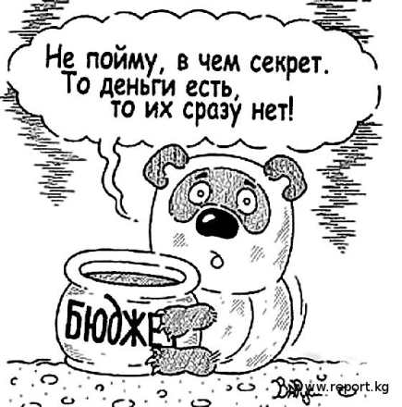
ГОУ ТО «Донская школа № 1»
Открытый урок по основам социальной жизни на тему:
«Бюджет семьи»
Подготовила
Учитель ОСЖ Леонова И.А.
Донской 2023 год

Slide 5
Цель урока: познакомиться с понятием «бюджет семьи», его составляющими.
Задачи:
- уточнение знаний о деньгах как средстве платежа;
- формирование речевых и поведенческих штампов в процессе моделирования реальных ситуаций, коррекция логического мышления, речи;
- формирование навыков ведения домашнего хозяйства.

Slide 6
Дайте определение, что такое семья.
Семья – это коллектив родственников, которые живут в одном доме и ведут общее хозяйство.
• На основе чего сроятся взаимоотношения в семье?
На основе любви и взаимоуважения
• Назовите правила поведения в семье.
Ведение общего хозяйства, общие деньги, выполнение обязанностей по дому, решение всех проблем, доверие и уважение, забота друг о друге, поддержание и укрепление семейных традиций и т. д.
• Что необходимо для содержания семьи?
Деньги, работа.

Slide 7
- Семья – это не только родители и дети, это и общее жилье, и общее имущество, и общие деньги. Вот деньги семьи и принято называть «БЮДЖЕТОМ СЕМЬИ». Свой бюджет, то есть деньги, есть не только в семьях, но и в каждом населенном пункте, будь то многомиллионный город или небольшой поселок, у каждого предприятия (завода или магазина), и даже у целой страны.

Slide 8
Слово «бюджет» имеет французское происхождение и в переводе обозначает “кошелек, сумка”.

Slide 9
Семейный бюджет – это доходы и расходы семьи за определённый период времени (неделю, месяц, год)
доходы
расходы
все денежные поступления семьи
затраты денежных средств в семье

Slide 10
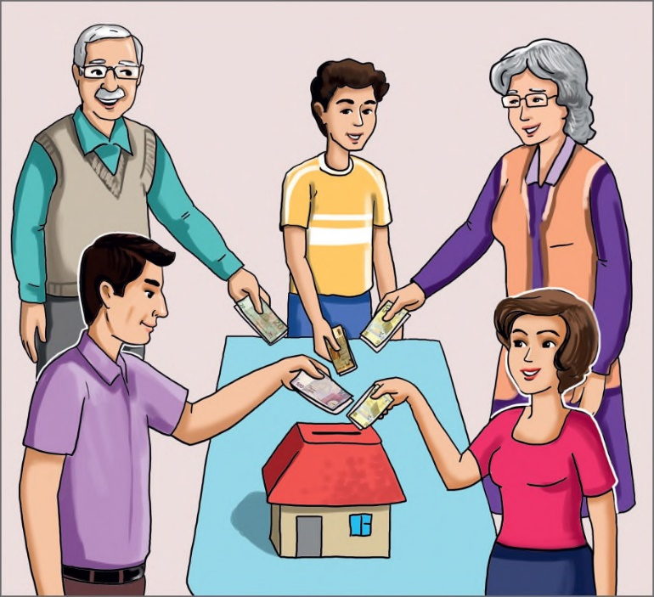
Доходы – это деньги, которые мы зарабатываем и получаем.
Из чего складываются доходы, другими словами, откуда в семье берутся деньги?

Slide 11
Заработная плата членов семьи
Процентные выплаты по
денежным вкладам в банке
Пенсия по старости или инвалидности
Доход семейного бюджета
Стипендия
Пособие на ребенка
Доходы от приусадебного хозяйства
Доход от сдачи недвижимости и других средств в аренду
Доходы от предпринимательской деятельности

Slide 12
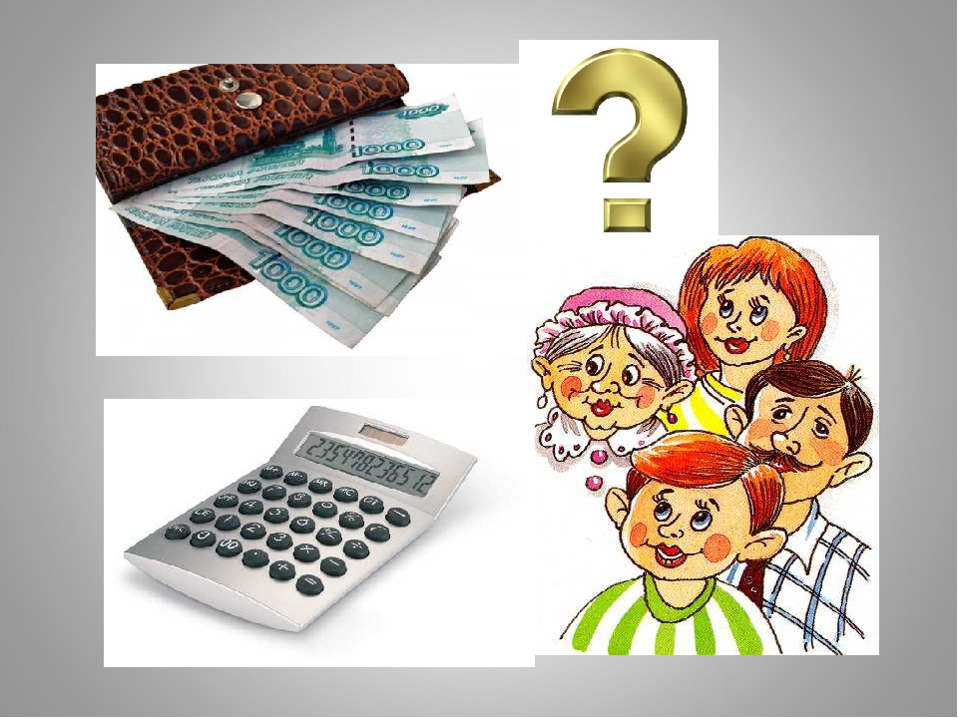
Расходы – это деньги, которые мы тратим.
Подумайте, на что в вашей семье тратят деньги?

Slide 13
Основные статьи
расходов
семейного
бюджета
ОБЯЗАТЕЛЬНЫЕ
ТЕКУЩИЕ

Slide 14
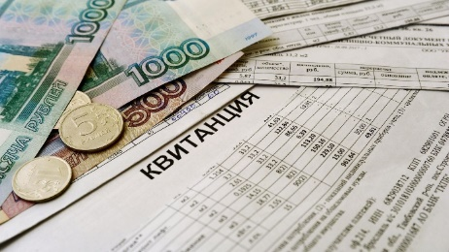
Основные статьи расходов
Питание
Оплата за свет
Газ
Телефон
Коммунальные услуги
Одежда и обувь

Slide 15
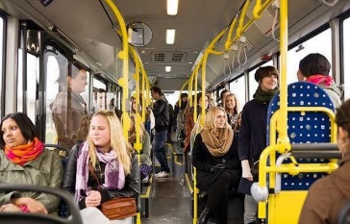
Текущие расходы
Развлечения
Ремонт
Хозяйственные товары
Предметы личной гигиены
Транспортные расходы

Slide 16
Закрепление знаний
Основные расходы |  | Текущие расходы
 | Питание
 | Покупка игрушек
 | Оплата за газ
 | Ремонт в ванной комнате
 | Оплата за коммунальные услуги
 | Поход в кинотеатр
 | Покупка обуви
 | Оплата за электроэнергию
 | Транспортные расходы
 | Покупка одежды
 | Путешествия

Slide 17
Жизнь «на авось», без учёта денежных возможностей, без умения тратить заработанное создаёт много дополнительных трудностей.

Slide 18
Если доходы превышают расходы Накопление сбережений! положительный бюджет (+)
расходы
БЮДЖЕТ
ДОХОДЫ

Slide 19
Если расходы превышают доходы, то появляются долги. отрицательный бюджет( -)
ДОХОДЫ
БЮДЖЕТ
расходы

Slide 20
Если доходы равны расходам Сбалансированный бюджет (=)
ДОХОДЫ
расходы
БЮДЖЕТ

Slide 21
Физкультминутка «Будем денежки считать»
Один, два, три, четыре, пять (шагаем на месте)
Будем денежки считать (сжимаем и разжимаем пальцы рук)
Один и два оплатим дом, (пальцы в кулак, отгибаем мизинец и безымянный)
Дом, в котором мы живём.
Третья монетка - одежду купить (отгибаем средний палец)
На четвёртую монетку купим, есть, и пить (отгибаем указательный палец)
Ну, а пятую пока (шевелим большим пальцем)
Спрячем на донышке кошелька! (спрятать большой палец, в кулак, согнув все пальцы).

Slide 22
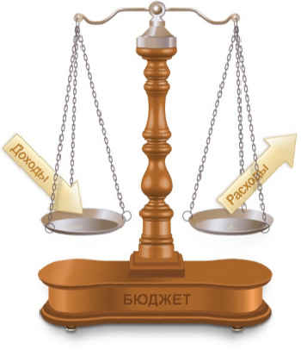
Подсчитывать доходы и планировать расходы — очень полезное дело в семье.
Бюджет семьи — это и есть планирование доходов и расходов
на определённый период времени.
Он всегда должен
составляться так, чтобы
сумма расходов равнялась
сумме доходов или была
меньше её.

Slide 23
Задание №1.
Посчитаем бюджет семьи Ивановых за январь месяц.
- Мама за свой труд получает 25 000 рублей.
- Папа 60 000 рублей.
- Стипендия дочки -2600рублей.
___________________________
1) Чему равен бюджет семьи ( доход)-?
2) Какой бюджет семьи Ивановых
(+), (-) или (=), если расход за месяц составил 87600 рублей?

Slide 24
Семья Ивановых
1) 25000 руб + 60000 руб + 2600руб = 87600 рублей
2) 87600 рублей = 87600 рублей
Сбалансированный бюджет (=)

Slide 25
Задание №2.
Посчитаем бюджет семьи Петровых за январь месяц.
- Мама за свой труд получает 30 000 рублей.
- Папа- 50 000 рублей.
- Сдача квартиры в аренду- 10000 рублей
________________________
Чему равен бюджет семьи ( доход)-?
Какой бюджет семьи Петровых
(+), (-) или (=), если расход за месяц составил 80000 рублей?-

Slide 26
Семья Петровых
1) 30000 руб + 50000 руб + 10000 руб = 90000 рублей
2) 90000 рублей > 80000 рублей
положительный бюджет (+)
Накопление сбережений!

Slide 27
Задание №3.
Посчитаем бюджет семьи Сидоровых за январь месяц.
- Мама за свой труд получает 20 000 рублей.
- Папа 40 000 рублей.
- Пособие на ребенка- 1200 рублей
___________________________
Чему равен бюджет семьи ( доход)-?
Какой бюджет семьи Сидоровых
(+), (-) или (=), если расход за месяц составил 66200 рублей?

Slide 28
Семья Сидоровых
1) 20000 руб +40000 руб +1200 руб = 61200 рублей
2) 61200 рублей < 66200 рублей
отрицательный бюджет( -)
Долги!

Slide 29
Подводим итоги обсуждения в соответствии бюджета семьи, обращаем внимание на сумму доходов и расходов на месяц.
1. Если баланс доходов и расходов отрицательный, значит, данная семья живёт в долг.
2. Если баланс доходов и расходов положительный, значит, что месяц закончен с определённой экономией.
3. Если баланс доходов и расходов сбалансирован (ровный), значит, семья живёт без долгов.

Slide 30
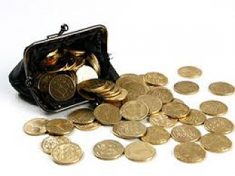
ОБЪЯСНИ:
Копейка рубль бережет.
Жить по средствам.

Slide 31
Задание : Доход семьи 38500 рублей. Посчитать расходы семьи за месяц.
Питание - 15 000 руб. - Квартплата и коммунальные услуги / свет, газ / - 2500 руб. - Хозяйственно- бытовые нужды - 500 руб. - Прочие нужды / лекарства, театр, кино / - 1000 руб. - Затраты на одежду – 4000 руб. - Транспортные расходы – 2000 руб.
(Итого – 25000 руб.)
- Есть ли экономия в вашей семье, если ваш доход 38500, а расход 25000?
Да 13500
- Куда можно потратить эти деньги?
Отложить и не тратить, копить на крупные покупки, на одежду

Slide 32
Задание: Доход семьи 36200 рублей. Посчитать расходы семьи за месяц.
Истратили на продукты - 18 000 рублей Заплатили за квартиру, свет, телефон - 3000 рублей Хозяйственно- бытовые нужды - 1000 руб.
Заплатили за ремонт холодильника - 2000 рублей Купили подарок сыну- 2000 рублей
Прочие нужды / лекарства, театр, кино / - 2000 руб. Затраты на одежду – 5000 руб. Транспортные расходы – 3200 рублей
- Итого – 36200
- Есть ли экономия в вашей семье, если ваш доход 36200, а расход 36200?
Нет. Получилось равновесие.

Slide 33
Задание: прочитай и подчеркни правильные ответы
Вопрос | ответ
Бюджет семьи складывается из | Зарплаты членов семьи Пенсии Выигрыш в лотерею Пособия на ребёнка Денег, взятых в долг
Какие обязательные ежемесячные платежи нужно производить? | Ремонт Коммунальные услуги Питание Крупные покупки электроэнергия
Что входит в оплату коммунальных услуг? | Электроэнергия Оплата за воду Вывоз мусора Телефон Проезд в автобусе

Slide 34
Вопрос | ответ
Бюджет семьи складывается из | Зарплаты членов семьи Пенсии Выигрыш в лотерею Пособия на ребёнка
Какие обязательные ежемесячные платежи нужно производить? | Коммунальные услуги Питание электроэнергия
Что входит в оплату коммунальных услуг? | Электроэнергия Оплата за воду Вывоз мусора

Slide 35
Рефлексия
О чём говорили сегодня на уроке?
Дайте определение, что такое бюджет?
Из чего складывается семейный бюджет?

Slide 36
Рефлексия.
- Я предлагаю вам оценить слаженность работы на уроке
- Мы поработали слаженно, дружно, успешно –
зеленая карточка - кошелек.
- У нас не всегда была слаженная работа –
желтая карточка – кошелек.
- К сожалению, нам не удалось поработать дружно – красная карточка – кошелек.

Slide 37
Ребята, учитесь вести домашнее хозяйство экономно и жить по средствам.

Slide 38
Спасибо за урок!

